Slide 1
§ 17 Зачем обществу государство ?
Презентация учителя
истории и обществознания
ГБОУ СОШ № 69
Сидоровой О.В.

Slide 2
План:
Что такое государство?
Признаки государства.
На службе общества.

Slide 3
ЧЕЛОВЕК
ЗАЧЕМ
СЕМЬЯ
ОБЩЕСТВО
ГОСУДАРСТВО

Slide 4
Зачем
обществу государство ?

Slide 5
Какие древнейшие государства вам известны?
Стр.103

Slide 6
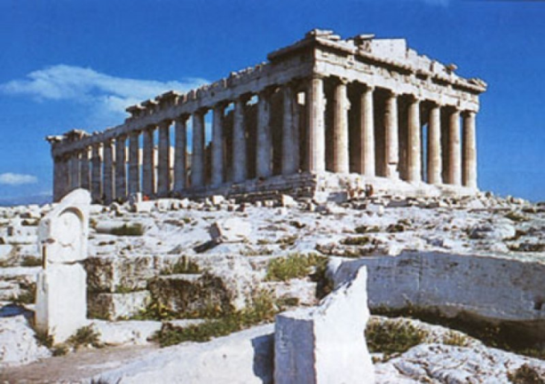
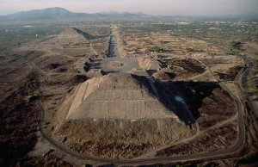
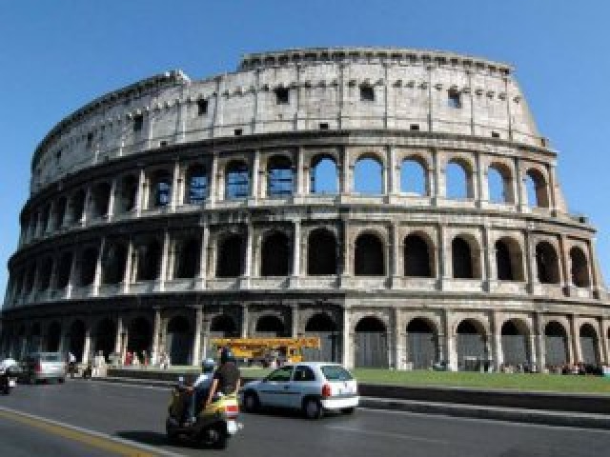
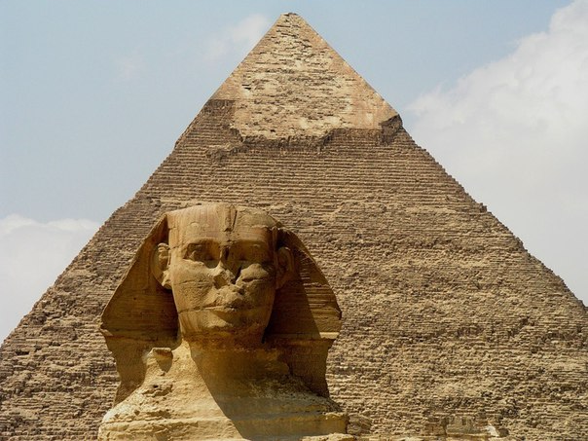
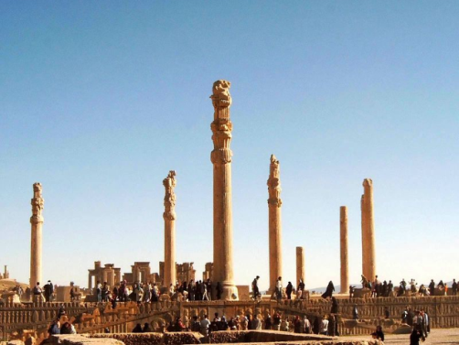
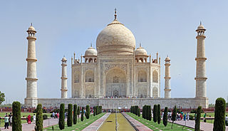
Парфенон — древнегреческий храм, расположенный на афинском Акрополе, главный храм в древних Афинах | Пирамиды майя — храмовое сооружение, уцелевшее среди руин древнего города майя в Мексике.
Пирамида Хеопса — крупнейшая из египетских пирамид | Колизей — памятник архитектуры Древнего Рима
Тадж-Махал — мавзолей-мечеть, находящийся в Агре (Индия) | Дворец Ападана в древнеперсидском городе Персеполе

Slide 7
Какие функции берет на себя государство?
Каковы причины возникновения государств?
Стр.
104-105
«Какие существуют теории
происхождения государства?»
Объясните !
Механизм возникновения государства

Slide 8
Государство
единая система управления важнейшими делами общества, способ организации политической власти в стране

Slide 9
Рабочая тетрадь стр.56
№ 1, 2, 3
Стр.104-105

Slide 10
Теории происхождения государства
Бог создал государство
Продолжение отцовской власти старейшин
В результате завоеваний слабых сильными
Государство продукт соглашения между народом и властью
Государство– продукт социально-экономического развития

